Slide 1
콜 출입명부 Poster Customize
3가지 디자인 중 원하시는 디자인을 선택하세요.
070- 으로 시작하는 전화번호를 변경해줍니다.
(폰트와 크기는 변경하지 말아주세요!)
A4 크기 그대로 프린트해주세요.
잘 인쇄된 포스터를 가게에 비치해 두면 끝!

Slide 2
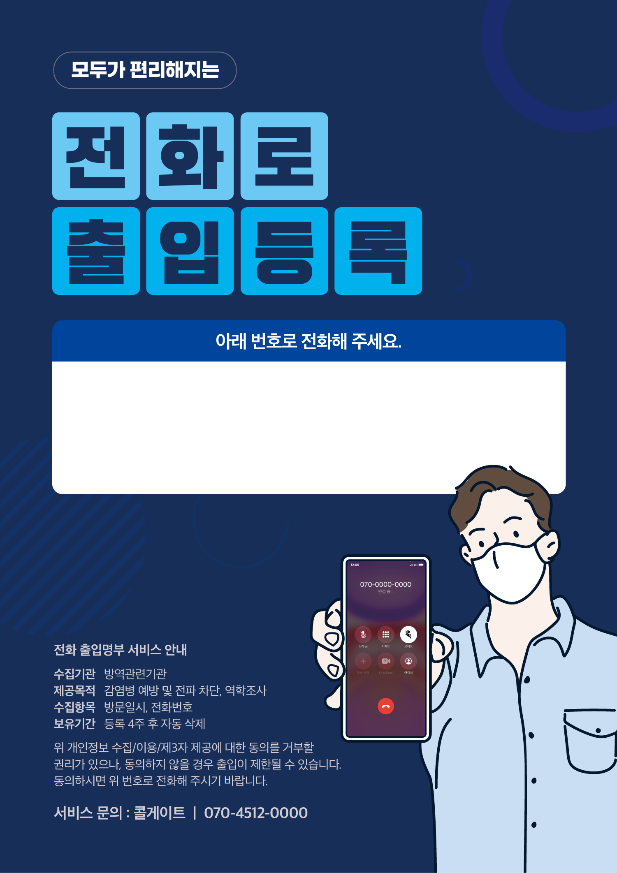
070-0000-0000

Slide 3
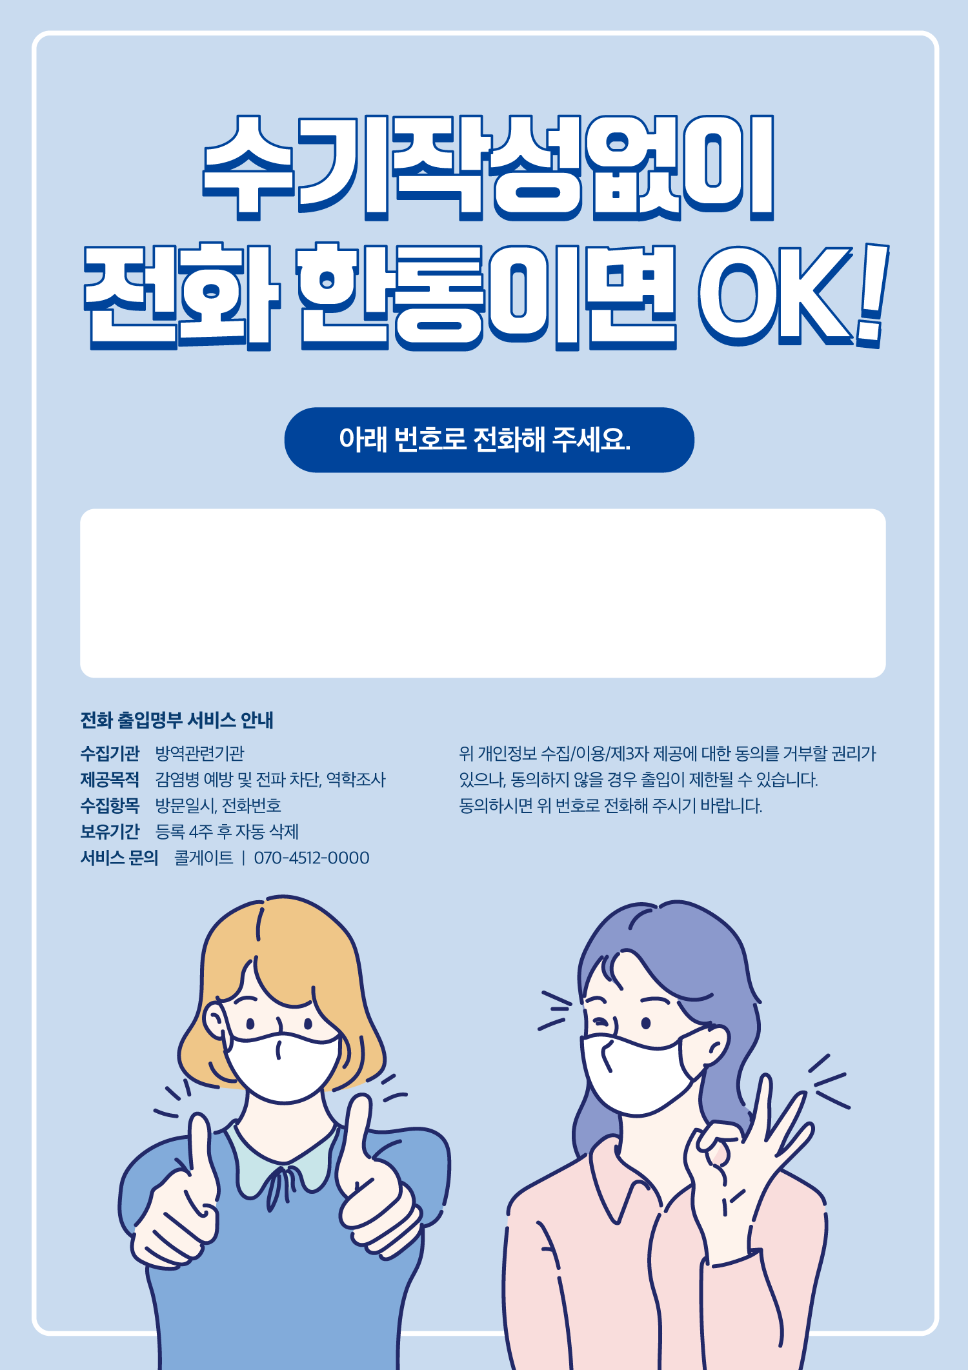
070-0000-0000

Slide 4
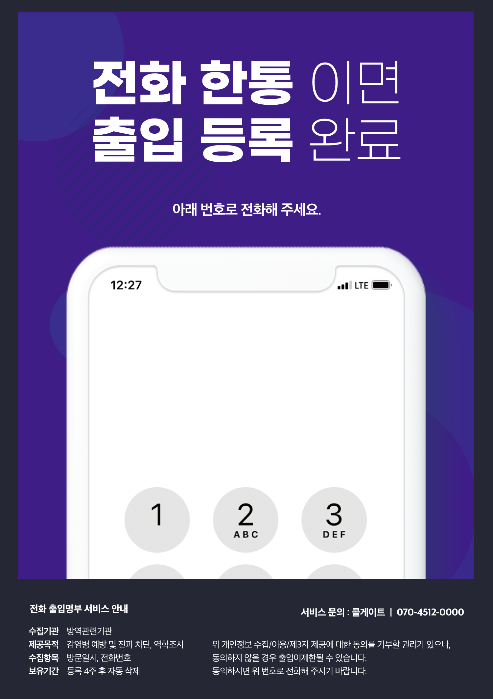
070-0000-0000

